Slide 1
ועדת היגוי
בראשות מנכ"לית משרד המשפטים
דצמבר 2016
גיידסטאר – אתר העמותות של ישראל

Slide 2
פעילות ב-2016
השלמת מעבר לפלטפורמת SalesForce
תשתית ענן
יכולות מתקדמות של חיפושים וחיתוכים
התאמה חלקית של האתר למובייל
חיפוש מתקדם וחיתוכים לפי מחוז רישום וסיווגי פעילות
קבלת נתונים מרשות המיסים – אישור לפי סעיף 46*
קבלת נתונים מהחשב הכללי – תמיכות*
* המידע טרם מוצג בגיידסטאר
גיידסטאר – אתר העמותות של ישראל
Notes:
התאמה למובייל- בוצע באופן חלקי, חיפוש לפי עמותה ספציפית.

Slide 3
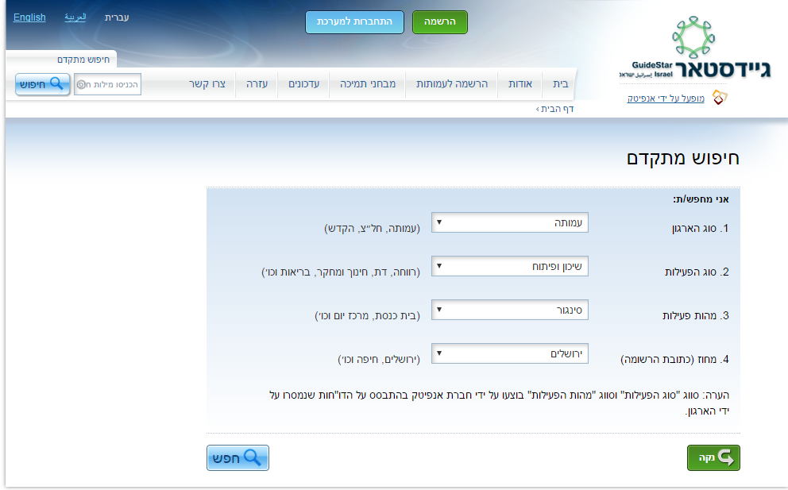
חיפוש חכם – בחירת סיווגים
Notes:
בחירת סוג הארגון האם עמותה, חל"צ או הקדש
בחירת סוג הפעילות מתוך רשימה
בחירת מהות הפעילות
בחירת המחוז בו נרשם הארגון

Slide 4
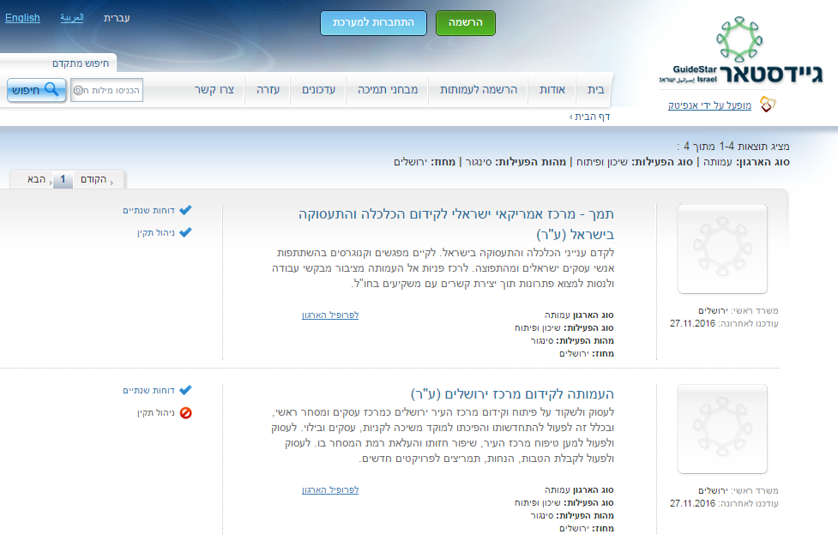
חיפוש חכם – תוצאות

Slide 5
אתגרים בפרויקט
העברת מערכת האתר לניהול אגף מערכות מידע
קשיים מול אנפיטק
העשרת המידע והנתונים אודות אלכ"רים
חשיפת האתר לעמותות וקהלים נוספים
שיתופי פעולה עם משרדים נוספים (החלו מול חינוך ולמ"ס)
גיידסטאר – אתר העמותות של ישראל

Slide 6
תקציב לשנת 2017
תכלול הפרויקט ע"י הג'וינט – 75,000 ₪
ועדה מייעצת – 30,000 ₪
יוזמות, מחקר ותחזוקת האתר- 170,000 ₪
קידום וחשיפת האתר – 125,000 ₪
סה"כ תקציב : 400,000 ₪
* לסכום זה יתווספו יתרות משנת 2016
גיידסטאר – אתר העמותות של ישראל
Notes:
סכום היתרות כ-200,000 ₪ לפי הערכה של הג'וינט

Slide 7
תכנית עבודה 2017
ראש חץ
טכנולוגי
ראש חץ
חשיפת האתר
ראש חץ
מגזר שלישי
גיידסטאר – אתר העמותות של ישראל
Notes:
הגורמים הפועלים כיום במיזם הם בשלושה מסלולים במקביל, ובהתאם לשלוש תכניות עבודה נפרדות:
מגזר שלישי- בהובלת הג'וינט
טכנולוגיה- בהובלת ששון ואגף מערכות מידע
חשיפת האתר- בהובלת הרשות ובסיוע הייעוץ של שי.

Slide 8
תכנית עבודה 2017
חשיפת האתר
חווית משתמש – עיצוב האתר בהתאם לטרנדים עכשוויים
יחסי ציבור – הפצת נתונים לבעלי עניין בנוגע לעמותות (אירועי חירום, לקראת חגים, פתיחת שנת לימודים וכו')
קידום האתר – פרסום, סרטונים בניו מדיה, וניתוח נתונים סטטיסטיים
טכנולוגיה
ניהול מערכת SalesForce – ע"י משרד המשפטים
העשרת מידע – הוספת קטגוריות, סיווגים ונתונים ממקורות פנימיים וחיצוניים
חיפוש חכם – סינונים וחיתוכים מתקדמים וייצוא לאקסל
מגזר שלישי
ועדה ציבורית מייעצת – התוויית אסטרטגיה ו-R&D במעורבות מגזר שלישי ומשרדי ממשלה נוספים
גיידסטאר – אתר העמותות של ישראל
Notes:
חווית המשתמש – שיהיה מותאם גם למובייל בצורה מלאה
יחסי ציבור – הפצת מידע לעיתונות במועדים ובתזמונים רלוונטיים בהם יש פוקוס על הנושאים הללו בתקשורת

Slide 9
מבט לעתיד – מידע אינטראקטיבי
ממשק דוחות מתקדם ואינטראקטיבי שכולל תצוגה ויזואלית/גראפית
גיידסטאר – אתר העמותות של ישראל
Notes:
יש לשים דגש על כך שאין לנו את הידע כרגע אם נוכל להציג את הנתונים למשתמש דרך האתר או להפיק את הנתונים לפי בקשה
אבל המטרה שלנו היא לאפשר ככל הניתן מידע ויזואלי וחיפושים מתקדמים לגולשים באתר

